Slide 1
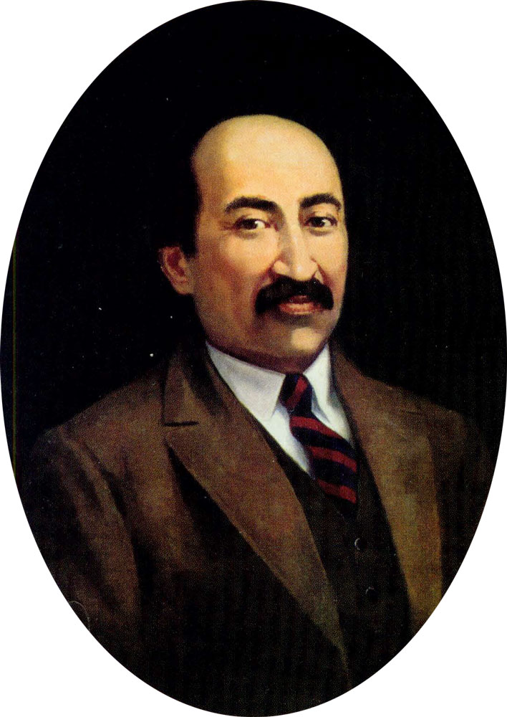
Adabiyot
11-sinf
Mavzu: “Abulfayzxon” dramasining g‘oyaviy-badiiy xususiyatlari va ma’rifiy ahamiyati

Slide 2
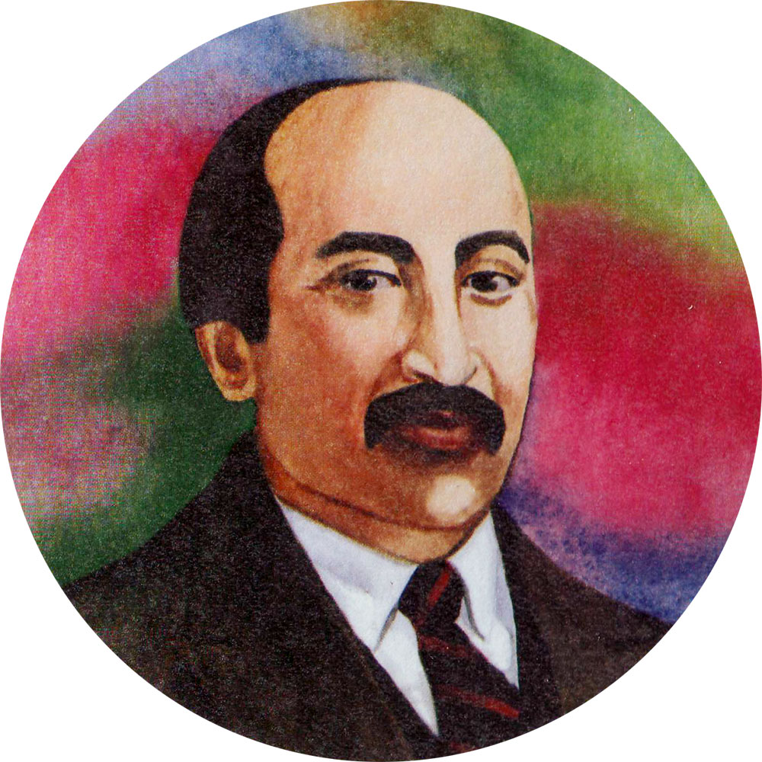
Fitrat – serqirra ijodkor
Fitrat hozirgi zamon o‘zbek adabiyoti, fani va madaniyatining yirik vakilidir.
U qomusiy bilimga ega olim, adabiyot nazariyachisi, o‘tkir tilshunos, o‘ziga xos dramaturg va shoir, jangovar siyosiy publitsist, noshir, jurnalist va talantli davlat arbobi edi.

Slide 3
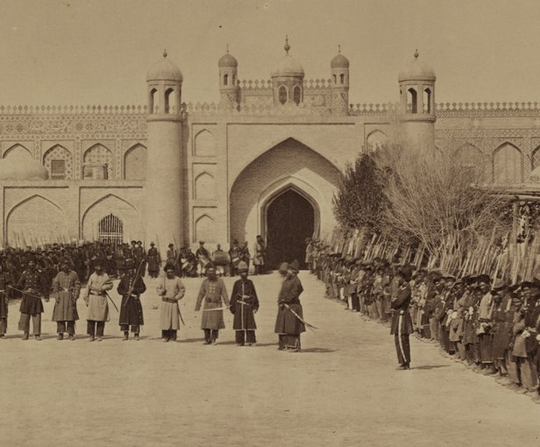
Zulm asosida qurilgan tuzumning inqirozi
Xon yon-atrofidagi ikkiyuzlamachi xoinlar dastidan, qolaversa, o‘zining nihoyatda kaltabinligi tufayli mag‘lubiyatga uchraydi.
Asarning bosh g‘oyasi ham zulm asosiga qurilgan tuzumning oxir-oqibat inqirozga yuz tutishini ta’kidlashga yo‘naltirilgan.

Slide 4
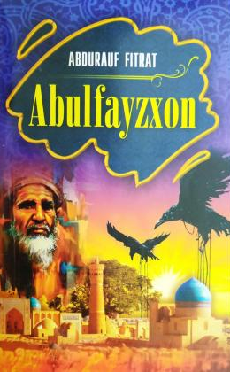
“Abulfayzxon” dramasi

Slide 5
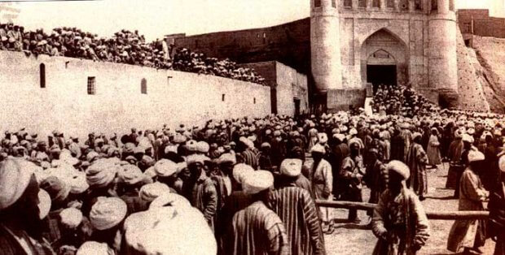
“Abulfayzxon” - tarixiy fojia
“Abulfayzxon”dagi voqealar besh parda ichida joylashtirilgan. Unda har bir pardada kechgan voqealar tarixan necha yillik yoki oylik voqealarni qamrab olishdan qat’iy nazar asosan syujet vaqti bir kunni tashkil qiladi.
Besh parda davomida besh kunlik hodisalarni ko‘rsatish orqali Fitrat 1739-yildan 1747-yilgacha bo‘lgan Buxoro xonligidagi keskin mojarolarni berishga urinadi.

Slide 6
“Abulfayzxon” dramasi
Fitratning “Abulfayzxon” dramasida voqealarning tarixiy va xronologik davomiyligini quyidagicha belgilash mumkin:
1-parda. Tarixiy vaqt 1739-yil. Sahna vaqti 1 kun.
2-parda. 1740-yil 1 kechayu bir kunduz.
3-parda. 1740-yil 1 kun.
4-parda. 1747-yil 1 kun.
5-parda. 1747-yil 1 kun.

Slide 7
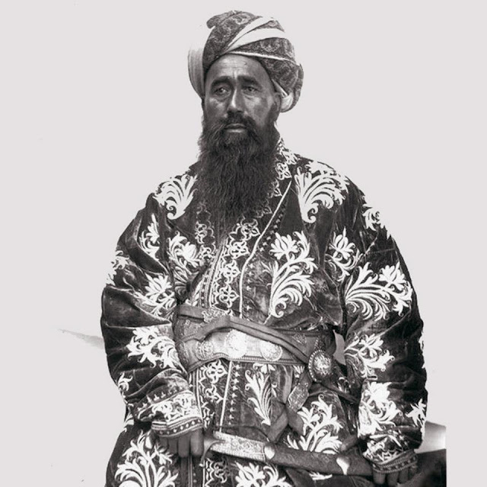
“Abulfayzxon” dramasi
Fitratning “Abulfayzxon” fojiasi 1924-yilda Moskvada nashr etiladi.
Fojia garchand XVIII asrda yashagan ashtarxoniylar sulolasining so‘nggi vakili Abulfayzxon hayoti haqida hikoya qilsada, aslida bosmachilik davri ruhiyatiga hamohang edi.
Dramaturg toj-taxt va shoh, toj-taxt va adolat, toj-taxt va xalq taqdiri, mamlakat taqdiri masalalarini qo‘yadi.

Slide 8
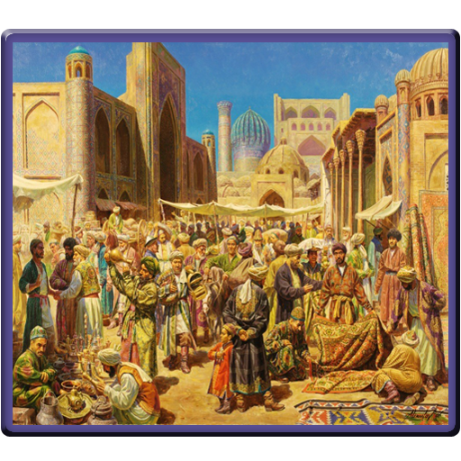
Zulm, adolatsizlik, zo‘ravonlik…
Zulm, adolatsizlik, zo‘ravonlik mamlakat va xalqni xarob qilishini ko‘rsatib beradi: zolim shoh, zolim amaldorning taqdiri fojiali yakunlanishi va faqat adolatli hukmdorgina xalq, yurtga tinchlik, baxt-saodat berishi mumkin, degan g‘oya olg‘a suriladi.
Shu jihati bilan asar 20-yillardagi yurtdagi qirg‘in, zo‘ravonlik va uni keltirib chiqargan tuzum bilan jips bog‘langandir.

Slide 9
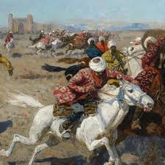
“Abulfayzxon” dramasi
Abulfayzxon faqat qon, zulm evaziga taxtga chiqadi va shu yo‘l bilan hukmronlik qiladi.
U akasini, ota o‘rnidagi Farhod otaliqni, do‘stlarini o‘ldirib, taxtni egallaydi, bu qilmishi tufayli bemalol uxlay olmaydi, doim qo‘rquv, taxlikada yashaydi.

Slide 10
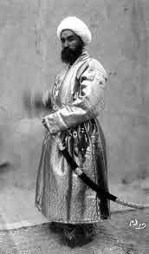
“Abulfayzxon” dramasi
“Abulfayzxon” janriga ko‘ra – tarixiy fojia. Mazmun-mundarijasiga ko‘ra ko‘hna Buxoro tarixidagi g‘oyat mas’uliyatli va murakkab davrlardan birini qalamga olgan. Bu ashtarxoniylar sulolasining oradan ko‘tarilib, o‘rniga mang‘itlar saltanatining kelishidir.
Abulfayzxon nomigagina xon bo‘lib, hamma ishlar mang‘it Hakimbiy izmida edi. Bunday qo‘sh hokimiyatchilik birgina saroyda emas, sipohlar orasida ham ikkiyuzlamachilikka keng yo‘l ochgan edi.

Slide 11
To‘g‘risini top
“Abulfayzxon” dramasida xonning o‘g‘li Abdumo‘min necha yoshda edi?
14 yoshda
15 yoshda
13 yoshda
“Abulfayzxon” dramasida Buxoroning katta mullasi kim?
Oxund
Ulfat

Slide 12
To‘g‘risini top
“Abulfayzxon” dramasining oxirgi sahnasida qaysi obrazning oldida ramziy obraz – Xayol paydo bo‘ladi?
Abulfayzxonning
Ibrohimbiyning
Rahimbiyning

Slide 13
To‘g‘risini top
“Abulfayzxon” fojiasi nechanchi yilda chop etilgan?
1920-yilda
1924-yilda
1921-yilda

Slide 14
Mustaqil bajarish uchun topshiriqlar
1. Fojiaga asos qilib olingan tarixiy davr to‘g‘risida nimalarni bilasiz?
2. “Badiiy adabiyot va tarix” mavzusida ijodiy insho yozing.

